Slide 1

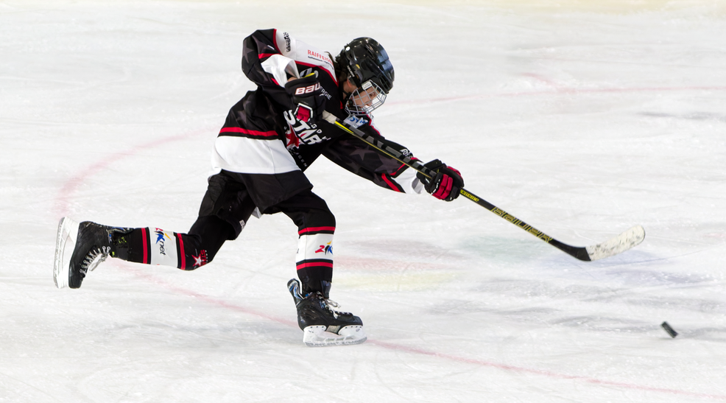
Elterninformation TG U12/14
12.03.2025, P. Hofmann
Notes:
Kommentar:

Slide 2
Agenda
Begrüssung
Unser Verein
Impact +1
Vorstellung Spielerkader / Trainer / Staff
Zeitlicher Fahrplan & Termine
Kommunikation Eltern – Spieler – Trainer
Fragen und Diskussion
Notes:
Kommentar:
- Agenda wird vorgelesen

Slide 3
Argovia Stars - «Vision 2025»
Der Vorstand zusammen mit der sportlichen Leitung hat für die nächsten Jahre 3 zentrale Zielstellungen formuliert:
Der Verein «Argovia Stars» möchte der führende Verein im Eishockey-Sport für Aktive und Nachwuchssportler im Kanton Aargau sein.
Der Verein «Argovia Stars» möchte junge Nachwuchssportler wie auch Aktive für den Eishockeysport begeistern und ein entsprechendes Trainings- und Wettkampfangebot in den Bereichen Leistungs- und Breitensport stellen.
Der Verein «Argovia Stars» möchte ein anerkannter und attraktiver Partner und Vertreter für die Gemeinden, die Öffentlichkeit und alle Interessengruppen der Region und Nordwestschweiz sein.
Notes:
Kommentar:
- Agenda wird vorgelesen

Slide 4
SIHF - Einführung «Impact»
Der SIHF führt auf die Saison 2025/26 eine neue Stufenstruktur «Impact» ein:
Einführung einer neuen Altersstufen Struktur
U9 / 12 / 14 / 16 / 18 / 21 → Aktive Profi-Ligen / Amateur-Ligen
Hauptsächlicher Grund ist die Analyse, dass immer weniger Spieler den Sprung aus dem Nachwuchs in die Aktiven & Profi-Ligen schaffen.
Mit «Impact» und der Verschiebung der Altersstufen um 1 Jahr verschieben sich auch die Selektionszeitpunkte für leistungsorientierte Spieler und Teams (Auswahl + Profi Ligen).
Der Zeitraum für die Erfassungsstufe verlängert sich, Kinder haben mehr Zeit um ihre Fähigkeiten und Begeisterung für den Hockey-Sport zu entwickeln.
Man erwartet, dass mit «Impact» mehr Spieler in den Selektionsprozess einbezogen werden können, zudem zu einem leicht späteren Zeitpunkt ihrer sportlichen / körperlichen / sozialen & persönlichen Entwicklung.
Notes:
Kommentar:
- Agenda wird vorgelesen

Slide 5
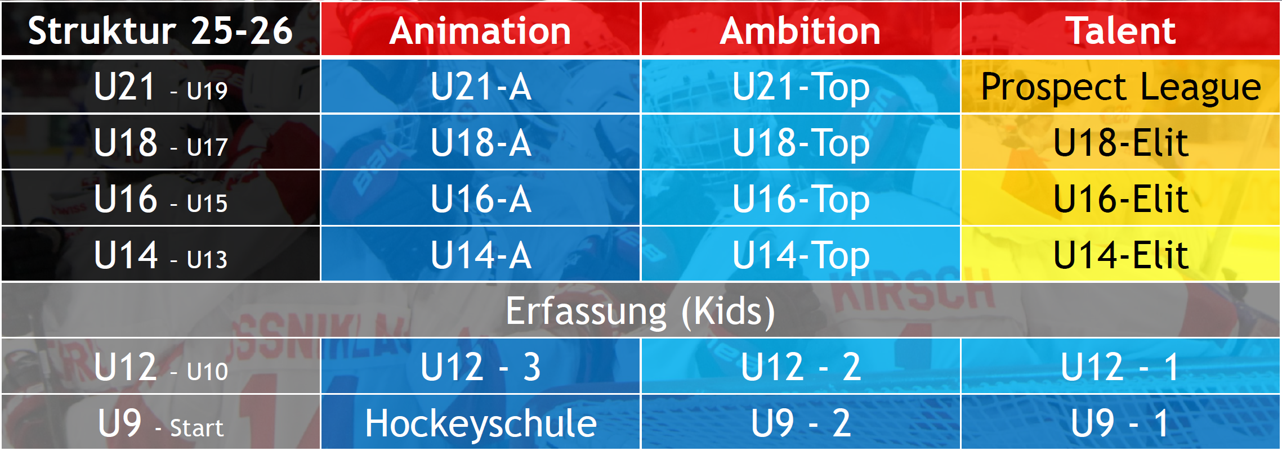
SIHF - Altersstufenstruktur «Impact»
Nachwuchs-Ligen Saison 2025/26:
Ziel (mittelfristig)
Argovia Stars
Notes:
Kommentar:
- Agenda wird vorgelesen

Slide 6




Argovia Stars - Saison 2025/26
Ziele Sport:
Zielgerichtete Erfassung junger Kinder für den Eishockeysport
umfassendes Trainings- und Wettkampfangebot in den Bereichen Leistungs- und Breitensport
zus. Leistungsplattform via Auswahlteams / EVNW
Stärkung/Weiterentwicklung von Partnerschaften im Leistungsbereich («Ambition»)
Schliessen der «Lücke» zwischen Nachwuchs- und Aktivenbereich
Verbesserung der sportlichen und finanziellen Gesamtsituation im Verein
Aktive
U 21
U 18
U 16
U 14
AS U12
AS U9
Partner:
(provisorisch)
Notes:
Kommentar:
- Agenda wird vorgelesen

Slide 7
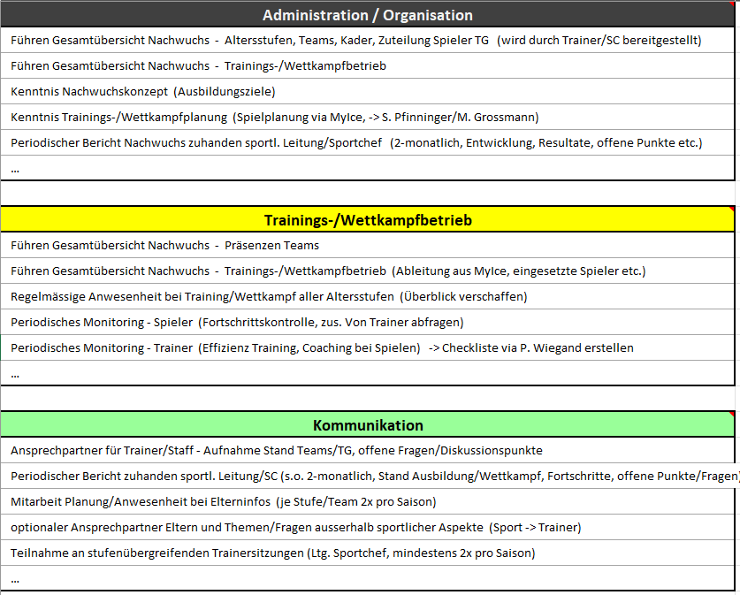
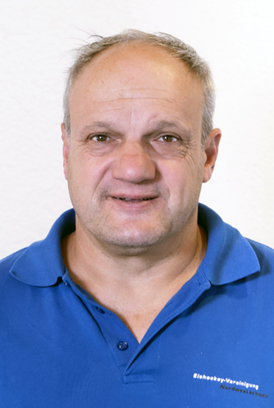
NW-Koordinator - Saison 2025/26
Herzlich Willkommen:
Roy Gorfer
Es freut mich ausserordentlich, dass uns Roy in der Zukunft unterstützen wird

Slide 8
Neue Trainingsgruppen Saison 25/26
Weshalb gibt es eine neue Struktur der TG (U12-1, U12-2, U14)?
Mit SIHF «Impact» umfasst die Stufe U12 neu 3 Jahrgänge: → d.h. bei AS ca. 50 Spieler der Jahrgänge 2014 – 16
Eine Zusammenlegung der TG U12 mit weiteren Stufen und Jahrgängen macht zahlenmässig und leistungsmässig (zu grosse Leistungsunterschiede) keinen Sinn.
Für eine gemischte TG 14/16 wie bisher sehen wir zu grosse altersspezifische Unterschiede in der physischen Leistungsfähigkeit und der persönlichen/sozialen Entwicklung: → Entwicklung/Wachstum Körper (Kraft, Grösse), Pubertät, Umfeld Schule/Ausbildung
Die sportlichen Ausbildungsinhalte für die Stufen U14 und U16 unterscheiden sich signifikant: → U14 vordergründig Entwicklung der techn. Skills und Einführung Grossfeld & Taktik → U16 Einführung Physis/Kraftelemente im Training, fortgeschrittene Taktik, Persönlichkeit
Für die TG U16/18 erwarten wir, dass die älteren Jahrgänge Verantwortung übernehmen und die jüngeren U16 Spieler besser an die höheren Niveaus heranführen: → U16/18 persönliche/soziale Entwicklung fortgeschritten (Pubertät), Schul-/Ausbildungsweg ✓ → der Abstand zwischen Nachwuchs- und Aktivenbereich soll früher/besser geschlossen werden
Notes:
Kommentar:
- Agenda wird vorgelesen

Slide 9
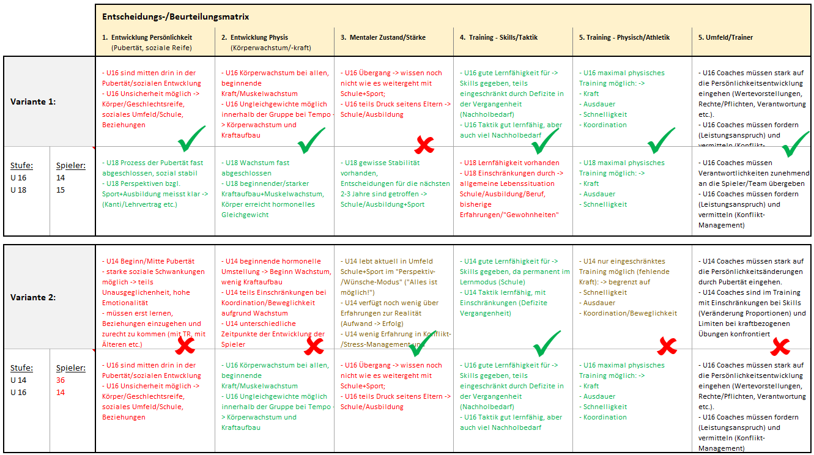
TG Saison 25/26 – Evaluation
Notes:
Kommentar:
- Agenda wird vorgelesen

Slide 10
Kader / Staff, Saison 2024/25 (II)
Einteilung TG und Wettkampf-Teams:
U 12
Kadergrösse: 50 Spieler (davon 5 Goalies)
Einteilung TG: 2 Trainingsgruppen nach Leistungsprinzip, standortunabhängig
Training: TG U12-1 jeweils Montag + Donnerstag, Einheiten à 90 Minuten
TG U12- 2 jeweils Dienstag + Donnerstag, Einheiten a 90 Minuten
Sommer-Eis: Trainings in Burgdorf, Einheiten à 120 Minuten
Jahrgänge: 2014 - 2016
Teams: U12-1 (leistungsorientiert), U12-2 (Breitensport)
Partner: es gibt keine Partnerteams in dieser Altersklasse
Selektion: Einteilung erfolgt gemäss Leistungsprinzip, Trainingspräsenz (wir erwarten für Spieler der TG U12-1 eine Präsenz gegen 100 % )
Notes:
Kommentar:
- Agenda wird vorgelesen

Slide 11
Kader / Staff, Saison 2024/25 (II)
Einteilung TG und Wettkampf-Teams:
U 14
Kadergrösse: 39 Spieler (davon 6 Goalies)
Einteilung TG: 1 Trainingsgruppe nach Leistungsprinzip, standortunabhängig
Training: U14-Top und U14-A trainieren stets zusammen, jeweils
Dienstag, Donnerstag und Freitag, Einheiten à 90 - 105 Minuten
Sommer-Eis: Trainings in Burgdorf, Einheiten à 120 Minuten
Jahrgänge: 2012 / 2013
Teams: U14-Top (leistungsorientiert), U14-A (Breitensport)
Partner: EHC Olten, SC Langenthal
Selektion: Einteilung erfolgt gemäss Leistungsprinzip, Trainingspräsenz (wir erwarten für Spieler der TG U14 eine Präsenz gegen 100 % )
Notes:
Kommentar:
- Agenda wird vorgelesen

Slide 12
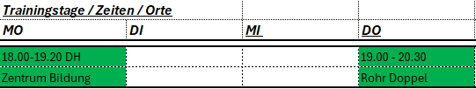
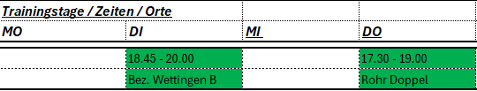
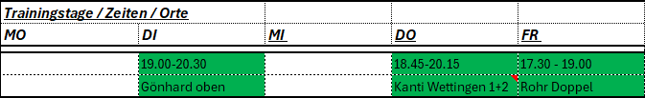
Trainingszeiten Sommertraining
U12-1:
Achtung: wir haben noch nicht alle Bestätigungen der Turnhallen erhalten
Plus 1 zusätzliches Training (voraussichtlich auf der KEBA)
U12-2:
U14:
Notes:
Kommentar:
- Agenda wird vorgelesen

Slide 13
Ausbildungsziele
Motto: « Keine Rangziele, sondern nur Ausbildung ! »
Sommertraining:
Koordinativen Fähigkeiten
Gleichgewicht
Rhythmus
Differenzierung
Orientierung
Reaktion
Physis
Laufschule/Schnelligkeit
Spiele und SPF
Bewegungsfreude allgemein
Beweglichkeit
Abwechslungsreich (multisportiv)
Ausdauer (fast nur integriert)
Winter (Training & Wettkampf):
Technik/Skills
Schlittschuhlaufen
Scheibenführung
Passen
Schiessen (nur begrenzt möglich bis U12)
Spielverhalten
Grundformen des Spielverhaltens (Raumgefühl/Zusammenspiel)
Schnelligkeit / Koordination / Beweglichkeit
Hockey als Kampfsport annehmen
Freude am Eishockey und Sport allgemein
Notes:
Kommentar:
- Agenda wird vorgelesen

Slide 14

Kommunikation
Motto: offen, transparent, Vertrauen « Schlaf eine Nacht drüber … »
Sport Themen:
Fragen zu Trainings-/ Wettkampfbetrieb
Aufgebote
Präsenz, Absenzen
Verletzungen
Beurteilungen
Ev. Einsätze bei Partner
teaminterne Konflikte
…
sonstige Themen:
allg. Infos
Material
Helfereinsätze
Anlässe (Stadtlauf etc.)
Sommercamp/ Herbstwoche (org.)
Adressdaten / Mutationen
…
Ansprechpartner:
Trainer
Ansprechpartner:
NW-Koordinator
Notes:
Kommentar:
- Agenda wird vorgelesen

Slide 15
Saisonverlauf (Sommerperiode)
Zeitlicher Fahrplan:
Sommertraining («off-ice», polysportiv) ab 28.04.2025
Sommer Eis ab Mai 2025
GV Argovia Stars 26.05.2025
Abschluss Sommertraining 05.07.2025
Sommercamp Grüsch 03.08. – 07.08.2025
Elterninfo (Vorbereitung MS + Winter) August/September 2025
Saisonvorbereitung/-start ab August 2025
Intensivtage Herbst («On-/off-Ice») ab 06.10.2025
Abschluss Saison 2025/26 März 2026
Notes:
Kommentar:
- Agenda wird vorgelesen

Slide 16
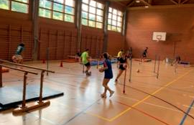
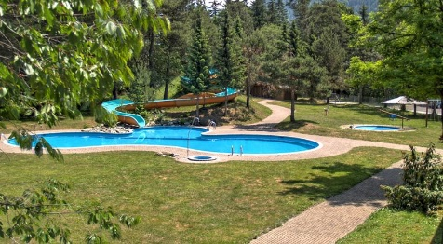
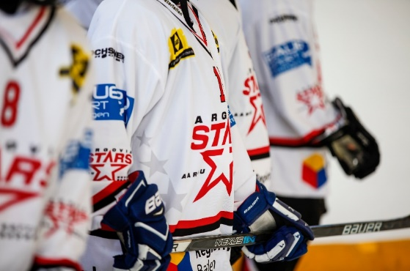
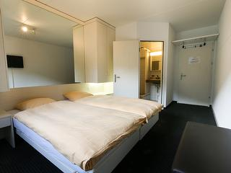
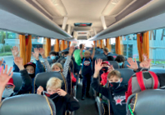
Sommercamp Grüsch
Daten: 03.08. – 07.08.2025, Stufen U9 - 16, Kosten 680 CHF
Camp Schwerpunkte:
ca. 8-10 Trainings «On-Ice» + ca. 3-5 Trainings «Off-Ice», multisportive Ausrichtung
alle eishockeyspezifischen Fähigkeiten + Sozialverhalten / Teambuilding
umfangreiche Möglichkeiten zur Regeneration → Unterbringung Hotel mit Schwimmbad
Infos/Anmeldung: via www.argoviastars.ch/
Notes:
Kommentar:
- Agenda wird vorgelesen

Slide 17

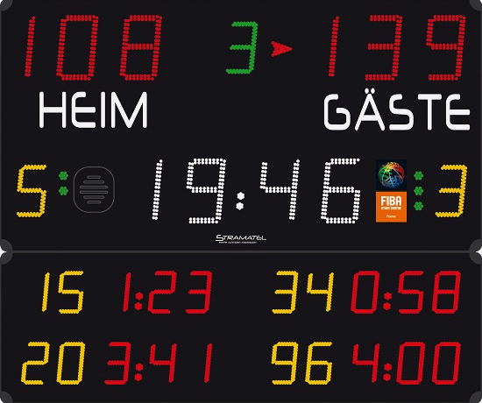
Diverses – Hüüslicrew «No Ref - No Game!»
Für die Sicherstellung des Spielbetriebes auf allen Stufen sind wir auf Eure Mitarbeit angewiesen.
Unterstützt uns bitte, wir suchen dringend:
Zeitnehmer (1-2 Personen)
Reporter / Speaker (1-2 Personen)
Strafbank - Betreuer (mehrere Personen)
Idealerweise hat jede Stufe ihre eigene Crew, falls Interesse besteht, meldet Euch bitte bei:
Ltr. Administrativ, ….
Notes:
Kommentar:
- Agenda wird vorgelesen

Slide 18

Saison 2024/25
« Du willst Erfolg ?
Dann trainiere mit maximaler Leidenschaft + Qualität! »
(unbekannt)
Notes:
Kommentar:
- Agenda wird vorgelesen

Slide 19
Absenzenregelung:
Was unser Verein, unsere Trainer leisten:
Anzahl Spieler-Lizenzierungen (Aktive + Nachwuchs) ≈ 320
Anzahl Meisterschaftsspiele (1. Liga – U13) ≈ 200
Turniere Nachwuchs (HS, U9-11) ≈ 150
Trainingsstunden (Aktive + Nachwuchs) ≈ 1’600 h
Ziel für jeden Spieler ist, an jedem Training teilzunehmen !
keine Abmeldung ohne Begründung
Abmeldung nur via My Ice (kurzfristig zus. per SMS/WhatsApp an Trainer)
…
Notes:
Kommentar:
- Agenda wird vorgelesen

Slide 20
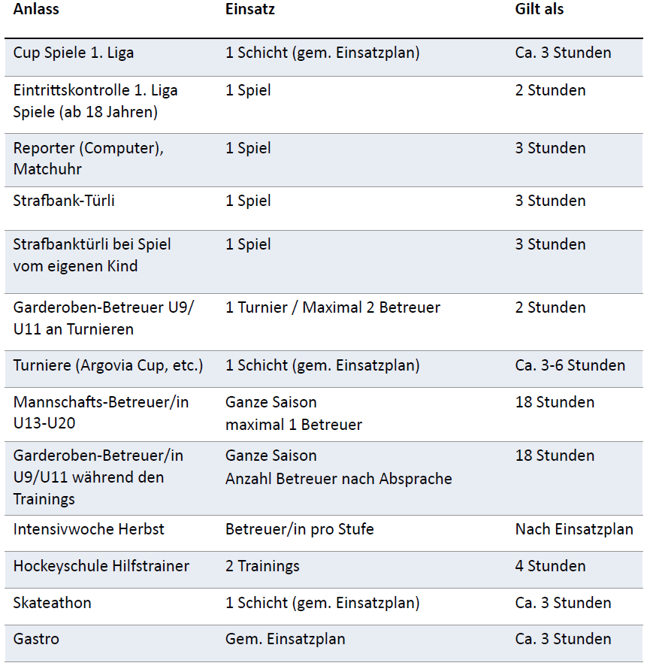
Helfereinsätze
Regelung:
jedes Vereinsmitglied leistet 18 Stunden «Helfereinsätze»
Link zu Listen via …
Notes:
Kommentar:
- Agenda wird vorgelesen

Slide 21



Fairplay – Respect – Clean
„ Easy – s‘isch numme es Spiel! “
„ Geduld ist das Vertrauen, dass alles kommt, wenn die Zeit dafür reif ist ! “

